Slide 1
Prova da NP-Completude do Knapsack Problem
Alunos: Matheus Henrique Schaly e Pedro José Vieira de Souza

Slide 2
Knapsack Problem
Knapsack Problem exemplo
Subset Sum Problem
Subset Sum Problem exemplo
Redução Subset Sum Problem -> Knapsack Problem
Apresentação da prova da NP-Completude do Knapsack Problem

Slide 3
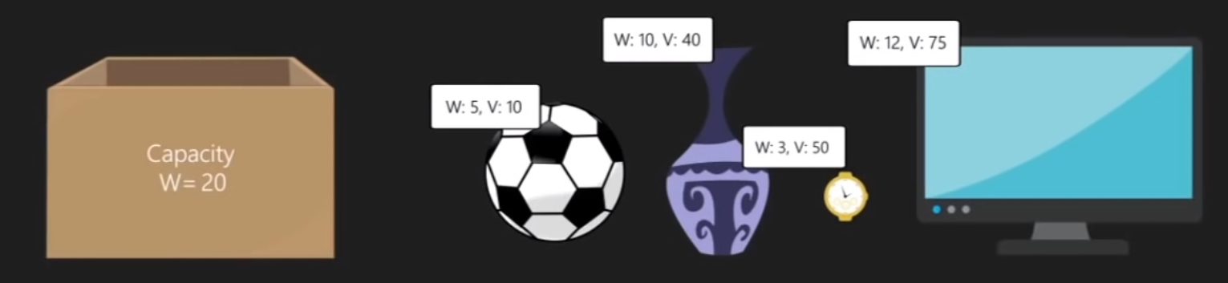
Knapsack Problem
Dado o peso W e valor V de n itens, coloque esses itens em uma mochila de capacidade C para obter o maior lucro K possível.
C

Slide 4
Knapsack Problem
Dado o peso W e valor V de n itens, coloque esses itens em uma mochila de capacidade C para obter o maior lucro K possível.
Passos para uma solução ingênua:
Considerar todos os subconjuntos de itens e calcular o peso total e o valor de todos os subconjuntos.

Slide 5
Knapsack Problem
Dado o peso W e valor V de n itens, coloque esses itens em uma mochila de capacidade C para obter o maior lucro K possível.
Passos para uma solução ingênua:
Considerar todos os subconjuntos de itens e calcular o peso total e o valor de todos os subconjuntos.
Consideramos apenas os subconjuntos cujo peso total é menor que C.

Slide 6
Knapsack Problem
Dado o peso W e valor V de n itens, coloque esses itens em uma mochila de capacidade C para obter o maior lucro K possível.
Passos para uma solução ingênua:
Considerar todos os subconjuntos de itens e calcular o peso total e o valor de todos os subconjuntos.
Consideramos apenas os subconjuntos cujo peso total é menor que C.
De todos esses subconjuntos, escolhemos o subconjunto de máximo valor.

Slide 7
Knapsack Problem
knapSack(C, n, W[], V[])
C = capacidade
n = itens
W[] = peso de cada item
V[] = valor de cada item

Slide 8
Knapsack Problem
Knapsack Problem exemplo
Subset Sum Problem
Subset Sum Problem exemplo
Redução Subset Sum Problem -> Knapsack Problem
Apresentação da prova da NP-Completude do Knapsack Problem

Slide 9
Knapsack Problem exemplo
knapSack(20, 4, W[], V[])
C = 20
n = 4
W[] = [5, 10, 3, 12]
V[] = [10, 40, 50, 75]
C

Slide 10

Knapsack Problem exemplo

Slide 11
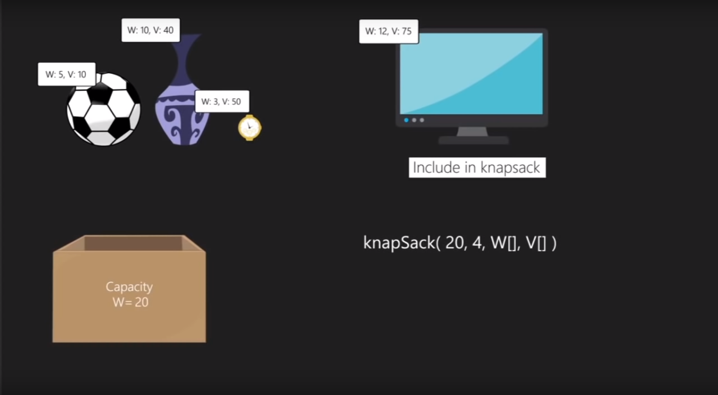
Knapsack Problem exemplo

Slide 12
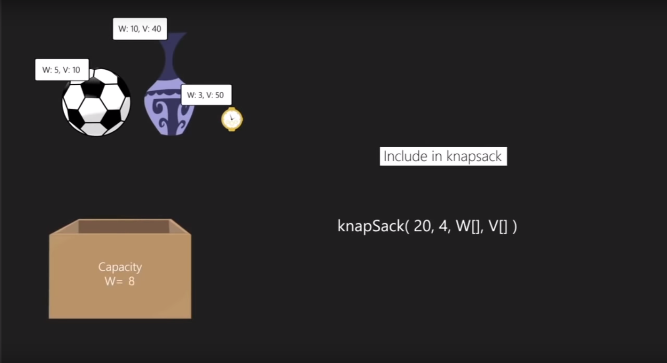
Knapsack Problem exemplo

Slide 13
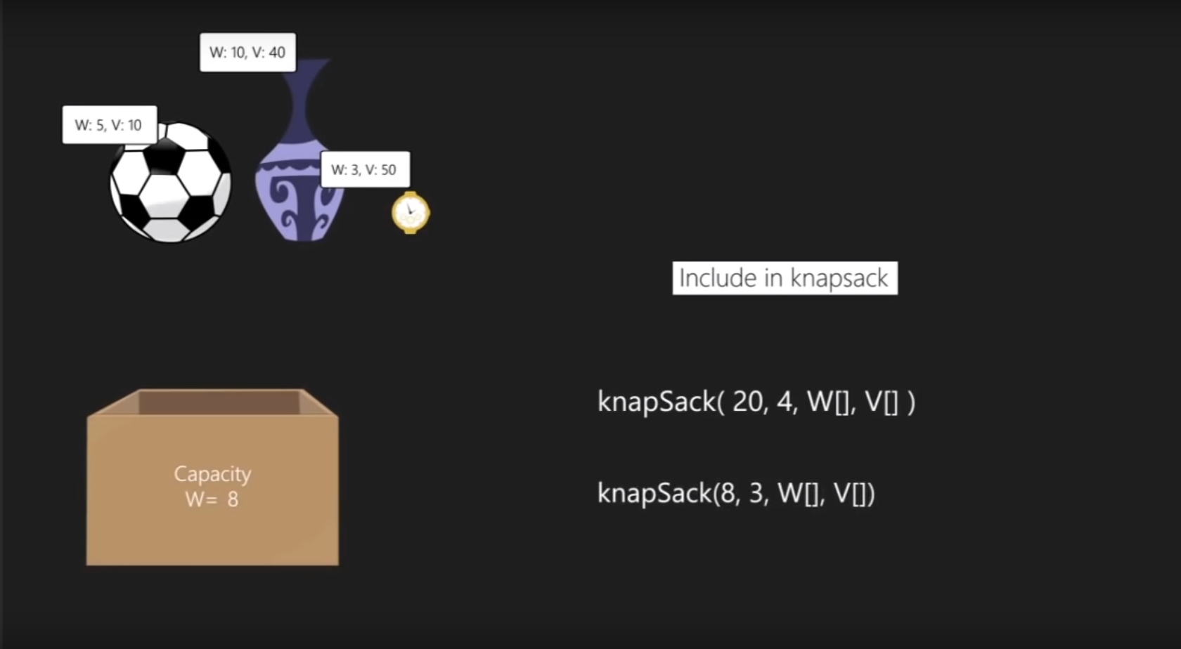
Knapsack Problem exemplo

Slide 14
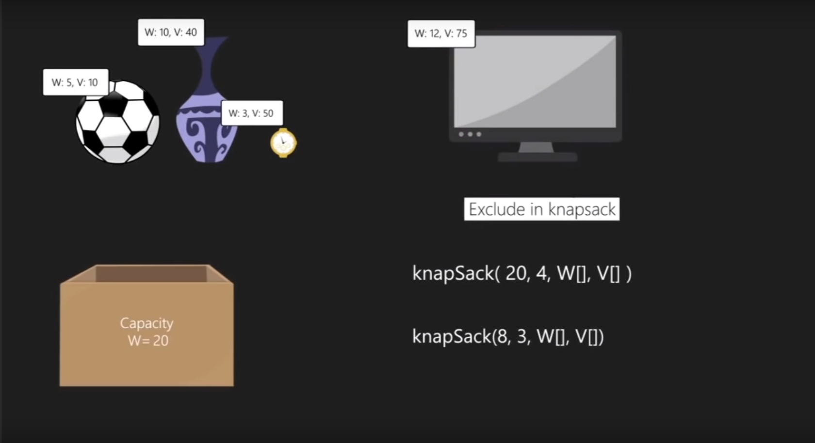
Knapsack Problem exemplo

Slide 15
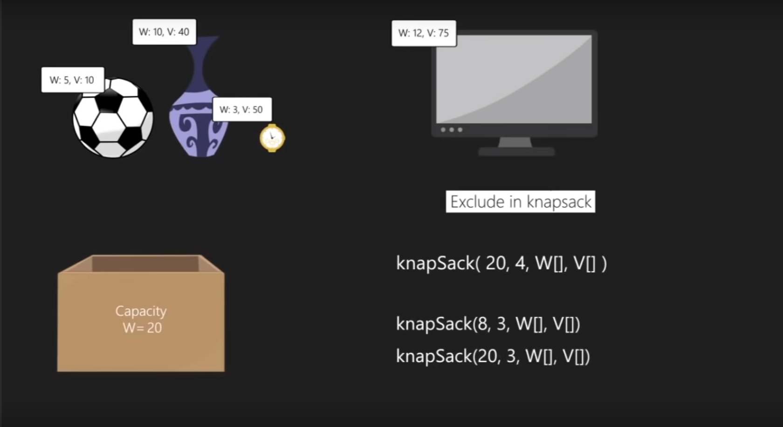
Knapsack Problem exemplo

Slide 16
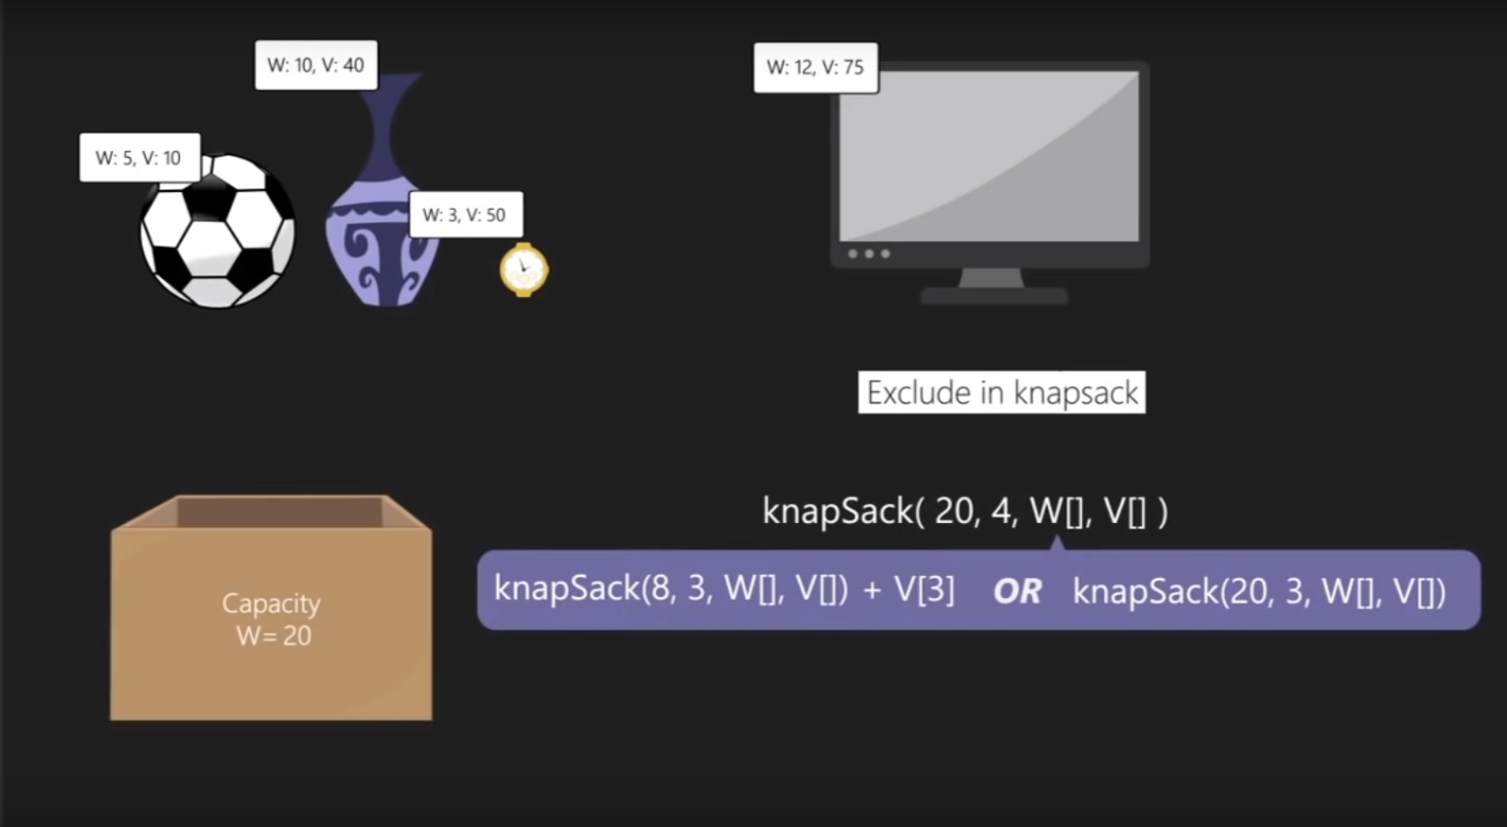
Knapsack Problem exemplo

Slide 17

Knapsack Problem exemplo

Slide 18
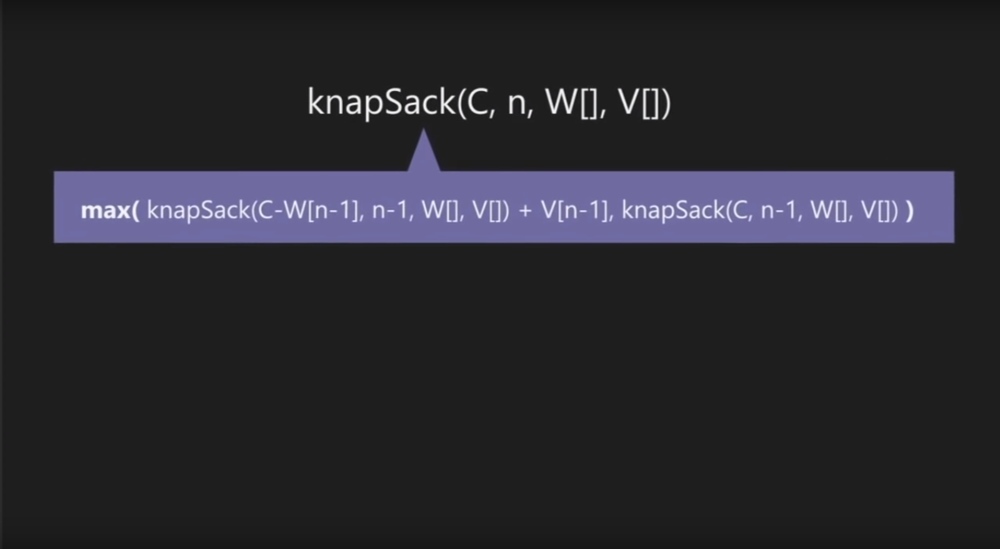
Knapsack Problem exemplo

Slide 19
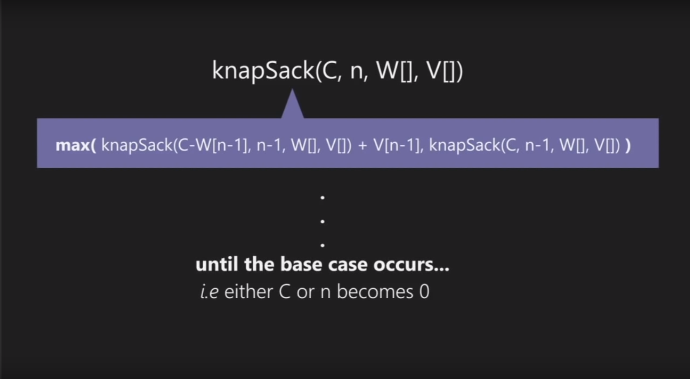
Knapsack Problem exemplo

Slide 20
Knapsack Problem exemplo
knapSack(20, 4, W[], V[])
C = 20
n = 4
W[] = [5, 10, 3, 12]
V[] = [10, 40, 50, 75]
Resultado final:
Capacidade final: 0
Valor final: 135
Objetos colocados na mochila:
Bola, relógio e TV
C

Slide 21
Knapsack Problem
Knapsack Problem exemplo
Subset Sum Problem
Subset Sum Problem exemplo
Redução Subset Sum Problem -> Knapsack Problem
Apresentação da prova da NP-Completude do Knapsack Problem

Slide 22
Subset Sum Problem
Dado um conjunto de números inteiros encontrar um subconjunto cuja soma dos valores resulte em zero.

Slide 23
Subset Sum Problem
Dado um conjunto de números inteiros encontrar um subconjunto cuja soma dos valores resulte em zero.
Uma solução ingênua para o problema seria a força bruta.

Slide 24
Subset Sum Problem
Dado um conjunto de números inteiros encontrar um subconjunto cuja soma dos valores resulte em zero.
Uma solução ingênua para o problema seria a força bruta.
Pode ser generalizado para buscar subconjuntos que somem para um valor arbitrário N.

Slide 25
Knapsack Problem
Knapsack Problem exemplo
Subset Sum Problem
Subset Sum Problem exemplo
Redução Subset Sum Problem -> Knapsack Problem
Apresentação da prova da NP-Completude do Knapsack Problem

Slide 26
Subset Sum Problem
subsetSum(s[ ], t)
s[ ] : um conjunto de números inteiros
t : um numero inteiro

Slide 27
Subset Sum Problem exemplo
subsetSum(s[], 6)
s[] = [-16, -5, -3, -2, 1, 2, 12]
Força bruta:
[-16, -5] : -21

Slide 28
Subset Sum Problem exemplo
subsetSum(s[], 6)
s[] = [-16, -5, -3, -2, 1, 2, 12]
Força bruta:
[-16, -5] : -21
[-16, -3] : -19

Slide 29
Subset Sum Problem exemplo
subsetSum(s[], 6)
s[] = [-16, -5, -3, -2, 1, 2, 12]
Força bruta:
[-16, -5] : -21
[-16, -3] : -19
[-16, -2] : -18

Slide 30
Subset Sum Problem exemplo
subsetSum(s[], 6)
s[] = [-16, -5, -3, -2, 1, 2, 12]
Força bruta:
[-16, -5] : -21
[-16, -3] : -19
[-16, -2] : -18
…
[-5, -3, 2, 12] : 6

Slide 31
Knapsack Problem
Knapsack Problem exemplo
Subset Sum Problem
Subset Sum Problem exemplo
Redução Subset Sum Problem -> Knapsack Problem
Apresentação da prova da NP-Completude do Knapsack Problem

Slide 32
Redução Subset Sum Problem -> Knapsack Problem
Knapsack Problem:
Dado o peso W e valor V de n itens, e a capacidade C da mochila. Existe um subconjunto de itens com peso total C tal que o lucro correspondente seja pelo menos K?

Slide 33
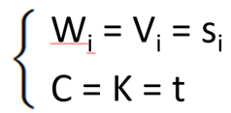
Redução Subset Sum Problem -> Knapsack Problem
Knapsack Problem:
Dado o peso W e valor V de n itens, e a capacidade C da mochila. Existe um subconjunto de itens com peso total C tal que o lucro correspondente seja pelo menos K?
Subset Sum Problem:
Dado um conjunto de inteiros não negativos s e um inteiro t. Existe um subconjunto desses números tal que a soma total seja t?

Slide 34
Redução Subset Sum Problem -> Knapsack Problem

Slide 35
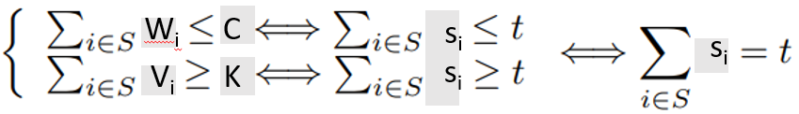
Redução Subset Sum Problem -> Knapsack Problem

Slide 36
Redução Subset Sum Problem -> Knapsack Problem
Subset Sum Problem:
s = {10, 5, 35}
t = 40

Slide 37
Redução Subset Sum Problem -> Knapsack Problem
Subset Sum Problem:
s = {10, 5, 35}
t = 40
Knapsack Problem:
W = {10, 5, 35} C = 40
V = {10, 5, 35} K = 40

Slide 38
Redução Subset Sum Problem -> Knapsack Problem
Subset Sum Problem:
s = {10, 5, 35}
t = 40
Knapsack Problem:
W = {10, 5, 35} C = 40
V = {10, 5, 35} K = 40
Resposta sim, pois 5 + 35 = 40

Slide 39
Redução Subset Sum Problem -> Knapsack Problem
Subset Sum Problem:
s = {10, 5, 35}
t = 40
Knapsack Problem:
W = {10, 5, 35} C = 40
V = {10, 5, 35} K = 40
Resposta sim, pois 5 + 35 = 40
Resposta sim, pois 5 + 35 = 40

Slide 40
Knapsack Problem
Knapsack Problem exemplo
Subset Sum Problem
Subset Sum Problem exemplo
Redução Subset Sum Problem -> Knapsack Problem
Apresentação da prova da NP-Completude do Knapsack Problem

Slide 41
Apresentação da prova da NP-Completude do Knapsack Problem
Subset Sum -> Knapsack Problem, portanto Knapsack Problem é NP-difícil.
NP: Dado o certificado N = [0, 1, 1, 0], podemos verificar em tempo polinomial se ele responde a pergunta: Existe um subconjunto de itens com peso total 15 tal que o lucro correspondente seja pelo menos 80?

Slide 42
Apresentação da prova da NP-Completude do Knapsack Problem
NP: Dado o certificado N = [0, 1, 1, 0], podemos verificar em tempo polinomial se ele responde a pergunta: Existe um subconjunto de itens com peso total 15 tal que o lucro correspondente seja pelo menos 80?
C

Slide 43
Apresentação da prova da NP-Completude do Knapsack Problem
NP: Dado o certificado N = [0, 1, 1, 0], podemos verificar em tempo polinomial se ele responde a pergunta: Existe um subconjunto de itens com peso total 15 tal que o lucro correspondente seja pelo menos 80?
Sim, basta adicionar os pesos e os lucros de todos os itens selecionados:
Peso = 10 + 3 = 13
Valor = 40 + 50 = 90
C

Slide 44
Apresentação da prova da NP-Completude do Knapsack Problem
NP: Dado o certificado N = [0, 1, 1, 0], podemos verificar em tempo polinomial se ele responde a pergunta: Existe um subconjunto de itens com peso total 15 tal que o lucro correspondente seja pelo menos 80? sim
Sim, basta adicionar os pesos e os lucros de todos os itens selecionados:
Peso = 10 + 3 = 13 (13 < 15)
Valor = 40 + 50 = 90 (90 > 80)
C

Slide 45
Apresentação da prova da NP-Completude do Knapsack Problem
Com isso, provamos que Knapsack Problem é tanto NP como NP-difícil, portanto, Knapsack Problem é também NP-Completo.

